Slide 1
第二章 静态测试

Slide 2
本章要点
讨论与静态测试相关的内容，包括
  评审
  评审的定义和分类
  同行评审的分类
  评审工作流程
  对规格说明书的测试
  源代码评审
  静态分析及其工具
《软件测试方法和应用》 2-<number>

Slide 3
静态测试
定义
  通过检查和评审软件而不是运行软件对软件进行测试的方法
对象
  各种与软件相关的有必要进行测试的产物，例如各类文档、源代码等
方法
  评审
    对软件元素或项目状态进行评估的活动，用以确定与预期结果之间的偏差和相应的改进意见
    通常由人来执行
  静态分析
    被测程序进行特性分析的一些方法的总称
    通常需要工具辅助
《软件测试方法和应用》 2-<number>

Slide 4
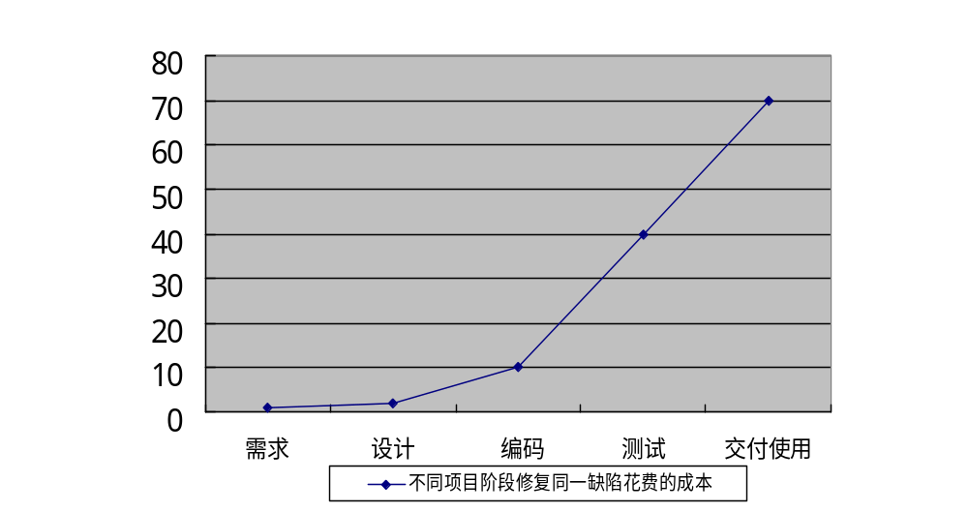
缺陷发现越早修复成本越低
《软件测试方法和应用》 2-<number>
Notes:
为什么需要静态测试呢？IBM的一项统计数据表明

Slide 5
评审
除了在项目早期发现缺陷和降低项目失败风险外，项目中需要进行评审的其它原因包括
  分享知识
  培训团队成员
  为管理层决策提供依据
  为过程改进提供信息
评审分类
  培训评审
  预备评审
  同行评审
  状态评审
《软件测试方法和应用》 2-<number>

Slide 6
同行评审
同行评审（Peer Review）
  由开发软件产品作者以外的其他人检查工作产品，以发现缺陷并寻找改进的机会
  方法：评审参与者主要采用一行一行仔细阅读被评审对象的形式发现被测对象中的缺陷
  一般设在里程碑点附近，即当工作产品到达了一个完成的里程碑并即将进入下一个开发阶段时
《软件测试方法和应用》 2-<number>

Slide 7
V模型的评审时间点
需求|需求规格说明书
评审
系统测试文档
评审
系统测试
概要设计|概要设计说明书
评审
集成测试文档
评审
集成测试
详细设计|详细设计说明书
评审
评审
单元测试文档
单元测试
编码|源代码
走读，静态分析
《软件测试方法和应用》 2-<number>

Slide 8
同行评审的类型
同行评审的类型
  审查
  小组评审
  走读
  桌面评审
  临时评审
这些同行评审类型的区别在于正式程度
  审查是最正式，然后是小组评审、走读、桌面评审，临时评审最随意
  同行评审越正式，发现的缺陷越多，但评审越正式，花费成本越高
  被评审对象越重要或者风险越高，采用的评审方式越正式
《软件测试方法和应用》 2-<number>

Slide 9
审查
说明
  IBM的工程师Michael Fagan于20世纪70年代提出，也叫正式评审，是一种包括非作者等专家在内的针对特定对象，如需求规格书、设计文档和源代码进行检查以发现缺陷的过程
  审查是一种有结构有规则的评审方法。 Fagan的审查流程包括：计划、介绍会议、准备、会议、返工、跟踪、因果分析，每个阶段定义
    参与审查的角色
    相应的输入、输出
《软件测试方法和应用》 2-<number>

Slide 10
审查中的角色
作者
  被评审对象的创建者，提供被评审对象及其相关信息
评审组长
  组织评审会议，确保审查活动能够正确地进行
审查专家
  发现被评审对象中的问题
读者
  在会议上讲解被评审对象，使评审专家把精力集中在被评审对象本身而不是作者
记录员
  记录会议阶段有价值的信息
《软件测试方法和应用》 2-<number>

Slide 11
审查工作流程
计划
  参与者：作者和评审组长
  在这个阶段，需要开展如下工作
  选择评审组长
  确定审查对象
  确定审查专家
  确定总体会议、会议次数和相应的时间表
  准备和分发审查工作包，
    审查包中包括被审查对象的初始可交付产品、相关参考文档、缺陷检查表、指导书、错误记录模版和其它材料
《软件测试方法和应用》 2-<number>
Notes:
给出checklist、预审意见模版等的示例

Slide 12
审查工作流程
总体会议
  本阶段可选，主要目标是让审查专家熟悉被审查对象，包括对象特征、上下文、背景等
  参与者：所有需要参加审查的人员
准备
  参与者：审查专家
  这是审查最重要的阶段。在这个阶段，
    审查专家独立工作、逐行阅读被审查对象，将任何发现问题、疑问记录在审查意见单中
    评审组长根据各个审查专家提交的意见决定是否按时或者推迟召开审查会议
《软件测试方法和应用》 2-<number>

Slide 13
审查工作流程
会议
  参与者：作者、评审组长、审查专家、读者、记录员
  在会议阶段
  读者分段逐个阅读审查对象，审查专家听取讲解并考虑是否有新的问题提出。
  评审组长组织对所有审查意见单上的问题列表进行确认，作者确认是否是问题，记录员在问题列表上记录答复和在会上发现的新缺陷。
  在会议结束前，所有人投票，给出对工作产品的审查结论。
《软件测试方法和应用》 2-<number>
Notes:
还有另外一种方式，直接确认问题

Slide 14
审查工作流程
返工
  参与者：作者
  在此阶段，作者修改会议中确认的问题，输出修改后的交付产品
跟踪
  参与者：评审组长/质量工程师/指定的审查专家
  检查修改后的交付件，如果通过，则输出可基线的交付物
因果分析
  参与者：质量工程师
  在这个阶段，开展如下工作：
  分析缺陷原因
  度量审查效率和效果
《软件测试方法和应用》 2-<number>

Slide 15
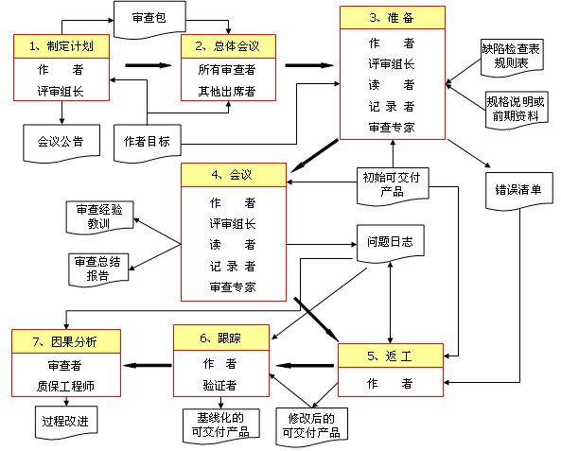
审查流程
《软件测试方法和应用》 2-<number>

Slide 16
审查规则
为了更好地发挥审查的作用，在审查中有一组需要遵守的原则
  作者不能担当评审组长、读者或记录员等角色，要保持开放的思想，接受别人的意见，避免争论
  评审组长不要同时担任记录员
  控制审查小组规模：3～7个审查专家为好
  审查专家要努力发现被审查对象中的问题，审查过程中始终保持对问题的敏感性
  审查期间要努力发现问题不要试图去解决问题
  会议限制在两个小时之内
  在会议上，审查团队要保持一个适当的审查速度，每小时150～200行代码或3～4页文档
《软件测试方法和应用》 2-<number>

Slide 17
小组评审
小组评审
  类似于审查，是一种“轻型审查”，同样可以可采用审查的指导方针和流程，只是没有审查正式也没有审查严格，会议期间读者的角色由评审组长代替
  小组评审方法发现问题的数量是审查的2/3
《软件测试方法和应用》 2-<number>

Slide 18
走读和同级桌查
走读
  产品的作者一组同事说明该产品，希望获得他们的意见以满足自己的需要。
  走查是一种非正式的评审，其过程由作者主持，没有标准的流程可循
  发现的缺陷数量比审查少一半过程
同级桌查
  一对一评审，是指只有除作者以外只有一位评审专家对工作产品进行检查
《软件测试方法和应用》 2-<number>

Slide 19
临时评审
临时评审
  请团队内其他同事帮忙，在短时间内解决一些问题
《软件测试方法和应用》 2-<number>

Slide 20
评审作用
对需求规格说明书进行评审
对概要设计说明说进行评审
对详细设计说明说进行评审
对代码进行评审
  发现缺陷越早越好
  使得程序更具可测试性
  软件测试人员可以更加熟悉系统
  一般用静态分析对代码进行分析更好，为下一步代码动态测试打下基础。
《软件测试方法和应用》 2-<number>

Slide 21
软件评审指导书
内容
  目的
  范围
  评审角色及职责
  过程准则
  目标
  进入标准
  活动
  退出标准
  度量
  相关资料
  过程监控
《软件测试方法和应用》 2-<number>

Slide 22
测试规格说明书
检查软件的规格说明书一般采用逐行阅读说明书以发现缺陷的方式，规格说明书的测试应该在说明书整体或者部分完成后立即开展
原因
  尽早发现缺陷
  使说明书具有更好的可测试性
  软件测试人员可以更加熟悉系统应用
具体方法
  静态黑盒测试：由于考虑到规格说明书的重要性，很多软件项目选择审查作为评审规格说明书的方式
  在进行规格说明书审查时可以采用如下技术：
  对说明书进行概要评审
  对说明书进行详细评审
《软件测试方法和应用》 2-<number>

Slide 23
规格说明书的概要评审（1）
目标
  发现特定的缺陷，比如大的原理性问题，遗漏或过度复杂的描述等
可以使用如下技术
  假设作为用户：质量就是满足用户要求
  研究现有标准和基线
  评审和测试类似软件系统
《软件测试方法和应用》 2-<number>

Slide 24
规格说明书的概要评审（2）
假设作为用户
  从用户的角度检查规格书，可以问自己如下问题，如果我是软件的客户：
  我需要什么样的功能？
  我需要的所有功能是否都包含在规格书中了？
  是否存在与现有系统冲突的功能？
  功能是否易于使用？
  性能如何？
  功能的安全情况如何？
  等等
  如果能从一些熟悉软件目标应用领域的人处获得支持，对评审过程将是非常有帮助的
《软件测试方法和应用》 2-<number>

Slide 25
规格说明书的概要评审（3）
研究现有标准和基线
  当对规格书进行概要评审的时候，测试人员应该参考现有的标准和基线：
  组织标准、术语和惯例：软件应该使用终端用户的通用术语和惯例
  工业标准：在某些工业领域，例如通讯、金融，有很多应用软件必须遵守的协议
  政府标准
  安全标准
  等等
  测试人员应该把相关标准作为规格说明书评审的一部分
  评审规格说明书的同时，测试人员应该验证系统参考了正确的标准并且没有遗漏
《软件测试方法和应用》 2-<number>

Slide 26
规格说明书的概要评审（4）
评审和测试类似软件
  没有什么比经验更好的东西了，从类似软件中可以得大量有用的信息，这些参考软件可能是：
  正在开发系统的早期版本
  组织内的类似软件
  竞争对手产品
  分析类似软件的时候，应密切关注如下问题并考虑这些是否会影响被测试系统：
  特性是否有增删？
  代码变更比例如何？
  软件的复杂度是否有区别？
  可测试性如何？
  性能、安全性和其他一些非功能特性如何？
  最后，不要忘了你可以从公共出版物和网上找到有价值的信息
《软件测试方法和应用》 2-<number>

Slide 27
规格说明书的详细评审（1）
一个好的规格说明书具有如下属性
  完整性：是否忘记或遗漏了什么内容？是否彻底？是否包含了该说明书所必须包含的所有信息？
  精确性：建议的提案是否正确？是否定义了合适的目标？是否有什么错误？
  准确性、明确而清晰：描述是否清晰明确，是否有歧义？是否易于阅读和理解？
  一致性：特性描述内部和特性之间是否相互矛盾
  相关性：细分特性是否必须？是否需要去除不必要的信息？特性是否可以跟踪到一个原始用户需求
  可行性：项目计划和预算都是明确的，在给定的人力、工具和资源条件下，特性能否实现？
《软件测试方法和应用》 2-<number>

Slide 28
规格说明书的详细评审（2）
一个好的规格说明书具有如下属性
  代码无关：规格书的目标是定义产品需求而不是软件设计，架构和代码
  可测试的：特性是否可测试？是否提供了让测试人员得以验证功能的足够信息
检查规格说明书的同时，时刻关注评审的文字和图片是否具有这样的属性
《软件测试方法和应用》 2-<number>

Slide 29
规格说明书的详细评审（3）
问题词语列表
  评审规格说明书的时候应密切关注下面的一些词汇以及这些词汇的上下文含义是否清晰，这些常常会带来缺陷：
  总是、每个、所有、没有一个、从来不：这些词表示肯定和确定的含义，必须确认该用这些词语，或找出不该使用的理由
  当然、所以、明显地、无疑、显然：这些词有劝说人接受的意思，规格书中尽量避免
  一些、有时、经常、通常、大部分、主要的、等等、类似、好、快、便宜、高效、小和稳定：这些词可测试性差，必须进一步定义以给出确切的含义描述
  有把握的、处理过的、拒绝的、跳过的、去掉的：这些词可能隐藏一些本该详细说明的功能性需求
  如果..那么：这些描述依赖于其他因素，不可取
《软件测试方法和应用》 2-<number>
Notes:
写计算机类文档要用数字说话，尽量不要用形容词，只有非常必要的时候才用；善用公式、图表、数字；撰写论文要—抽象：地图接口、人才审批流程与开矿审批流程~等

Slide 30
对于留言界面的描述：用户可以在留言界面进行留言，留言可删除，点击屏幕可以刷新。
程序员，质量测试人员看到了都要崩溃，是否登录才能留言，留言的字数限制，初始显示多少条，留言可删除是管理员删除还是用户，刷新是下拉刷新还是其他方式？
比较规范的做法：
留言初始显示六条，查看更多留言点击下方有关页数按钮。
游客不能进行留言。
注册登录用户才可进行留言，留言字数限制在五十字以内。
用户留言，本人可以进行删除，其他用户无删除权限。管理员可以屏蔽留言，可以禁止用户留言。
《软件测试方法和应用》 3-<number>

Slide 31
一个实际发生的例子
人才云平台要求出测试方案，以测试现有的功能模块，确保开发的质量
《软件测试方法和应用》 3-<number>

Slide 32
代码检查
在代码全部或部分完成后，应立即进行逐行代码评审以发现缺陷
原因
  发现缺陷越早越好
  使得程序更具可测试性
  软件测试人员可以更加熟悉系统
方法
  静态白盒测试：很多软件项目团队选择审查作为评审核心代码的方式，采用走读和同级桌查作为一般代码的评审方式
  团队采用如下原则进行代码评审效果更好
  评审人员有程序开发语言的专业知识
  有程序基线和标准供参考
《软件测试方法和应用》 2-<number>

Slide 33
静态分析
定义
  静态分析是对被测程序进行特性分析的一些方法的总称，一般借助工具进行
可提供的功能包括：
  发现代码中的缺陷，包括
    用错的局部变量和全程变量
    不匹配的参数
    不适当的循环嵌套和分支嵌套
    不适当的处理顺序
    无终止的死循环
    未定义的变量
    不允许的递归
    调用并不存在的子程序
    遗漏了标号或代码
    不恰当的连接等
《软件测试方法和应用》 2-<number>

Slide 34
静态分析
可提供的功能
  找到潜伏着缺陷的根源。
    未使用的变量
    不会执行到的代码
    未引用过的标号
    可疑的计算
    潜在的死循环等
  提供间接涉及程序缺陷的信息：每一类型语句出现的次数、所用变量和常量的交叉引用表、标识符的使用方式、过程的调用层次、违背编码规则等
  为进一步查错作准备。
《软件测试方法和应用》 2-<number>

Slide 35
静态分析工具
说明
  静态分析工具是一类实现静态分析方法的软件工具，通过对代码进行扫描并对其进行词法和语法分析，构造与代码结构特征相关的抽象模型以达到对代码进行某些方面分析的目的。
分类
  按照功能，例如
  代码审查
  一致性检查
  交叉索引
  接口分析
  输入输出规格说明分析
  数据流分析
  错误检查
  类型分析
  单元分析
《软件测试方法和应用》 2-<number>

Slide 36
静态分析工具
基于数据流分析方法的静态分析工具，可提供的缺陷信息：
  语法错误信息；
  各种类型源语句出现的次数；
  标识符使用的交叉索引；
  标识符在每个语句中使用的各种情况，如数据源点、数据终点、调用参数、哑参数和下标等；
  每个程序所调用的子程序和函数；
  未经初始化的变量；
  未曾使用过的变量；
  任何输入数据都执行不到的孤立代码段；
  违背编码标准之处，包括背离语言标准以及用户制定的实用标准；
  错用的全程变量、公用变量及参数表，如参数个数有误、类型不匹配、输入参数未经初始化、输出参数未赋值、输出参数虽赋值但未使用、对输入和输出均无用的参数等等。
《软件测试方法和应用》 2-<number>

Slide 37
静态分析工具
按工具来源分
  商业工具
    Klocwork Insight
    GIMPEL Software的PC-Lint(针对C/C++语言)
    ParaSoft的C++ Test和JTest
  开源工具
    FindBugs
《软件测试方法和应用》 2-<number>

Slide 38
小结
静态测试的对象集中在需求文档、设计文档以及程序代码上，是在不执行被测代码的条件下发现缺陷的一类方法。通过运用静态测试方法可以尽早地发现软件中的缺陷。
常用的静态测试方法包括评审、静态分析等。
同级评审是以发现缺陷为主要目的的一种评审方法。按照正式程度由高到低，同级评审可分为审查、小组评审、走查、同行桌查和临时评审等几种。在实际的项目开发过程中，被评审对象越重要或者风险越高，采用的评审方法越正式。
静态分析是对被测程序进行特性分析的一些方法的总称，可用于确定代码某些特定类别的缺陷。
经过评审、静态分析之后的代码，为真正进行动态的代码测试做好了准备。
《软件测试方法和应用》 2-<number>

